Slide 2
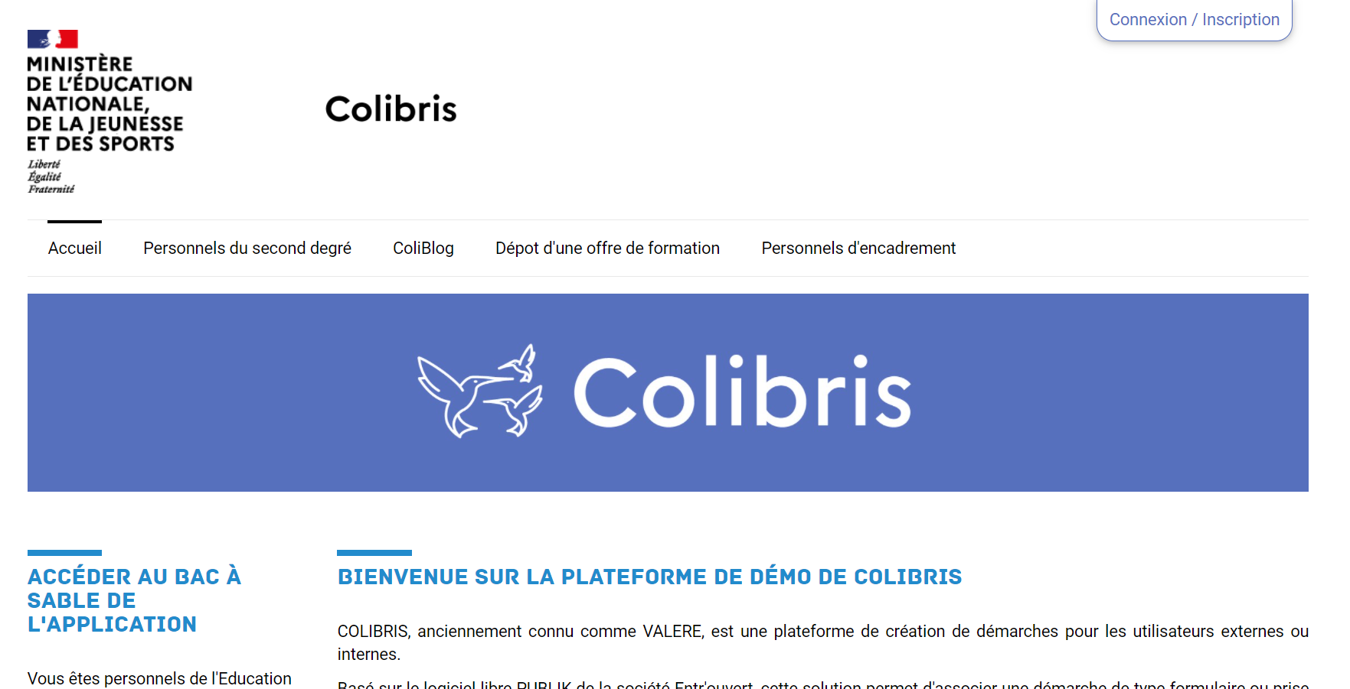
Objectif du document et table des matières
Table des matières
Objectif
Ce document est à destination des agents souhaitant effectuer une demande de remboursement forfaitaire de leur cotisation de protection sociale complémentaire (PSC) en santé.
Ce document permet également de faciliter la prise en main de l’outil COLIBRIS et de sa fonctionnalité « Formulaire de demande de remboursement forfaitaire de leur cotisation de protection sociale complémentaire (PSC) en santé ».
Contexte
1| Se connecter à l’espace et accéder au formulaire
2| Renseigner le formulaire
3| Valider l’envoi du formulaire
4| Récupérer le code de suivi de traitement
5| Suivre ma demande
Annexe : Lexique

Slide 3
Contexte (1/3)
Qu’est-ce que le dispositif de remboursement forfaitaire des cotisations de protection sociale complémentaire (PSC) en santé ?
Le dispositif de remboursement d’une partie des cotisations de PSC vise à prendre en charge, à compter du 1er janvier 2022, une partie du coût de la complémentaire santé des agents publics.
Ce dispositif est temporaire : il vise à assurer la transition vers un nouveau régime cible de financement de la PSC dans la FPE.
Les conditions d’éligibilité, le montant et les modalités de remboursement sont précisés par le décret n° 2021-1164 du 8 septembre 2021 relatif au remboursement d’une partie des cotisations de PSC destinées à couvrir les frais de santé des agents civils et militaires de l’État.
Les agents éligibles bénéficieront du forfait mensuel brut de 15 €, correspondant au remboursement d'une partie des cotisations de PSC destinées à couvrir les frais de santé (frais occasionnés par une maternité, une maladie ou un accident).
Le droit au remboursement est ouvert à compter de janvier 2022, quelle que soit la date à laquelle intervient la demande.
Quelles sont les démarches que vous devez effectuer pour bénéficier du remboursement forfaitaire ?
Vous devez adresser une demande à l’employeur public dont il relève vous relevez sur l’outil COLIBRIS
Votre demande doit être accompagnée d’une pièce justificative transmise au sein du formulaire sur l’outil COLIBRIS :
attestation émise par l’organisme de PSC avec lequel le contrat est conclu et au titre duquel les cotisations sont versées.
L’agent n’aura pas à renouveler sa demande, qui vaut jusqu’à l’expiration du dispositif temporaire.
Tout formulaire de demande de remboursement transmis au-delà du 3 décembre 2021 ne pourra pas faire l’objet d’une prise en charge sur la paye du mois de janvier 2022. Il sera traité sur la paye de février 2022 avec une régularisation pour le mois de janvier.

Slide 4
Contexte (2/3)
Qui peut en bénéficier ?
3 conditions pour bénéficier du remboursement :
Agents bénéficiaires : fonctionnaires titulaires et stagiaires, personnels contractuels de droit public ou de droit privé relevant du code du travail, apprentis, personnels enseignants et de documentation des établissements d’enseignement privés sous contrat d’association relevant du code de l’éducation.
Positions ou situations ouvrant droit au bénéfice du remboursement : activité, détachement ou congé de mobilité, congé parental, disponibilité pour raison de santé, congé sans rémunération pour raison de santé ou tout dispositif de même nature, congé de proche aidant, congé de présence parentale et congé de solidarité familiale ou en position, situation ou congé de toute nature donnant lieu au versement d’une rémunération, d’un traitement, d’une solde, d’un salaire ou d’une prestation en espèces versée par l’employeur.
Contrat de complémentaire santé éligible au remboursement : contrat ou règlement de PSC responsable et solidaire destiné à couvrir les frais occasionnés par une maternité, une maladie ou un accident, à titre individuel ou en qualité d’ayant-droit.
Les cotisations doivent être versées par l’agent (titulaire ou ayant-droit) à l’un des organismes : mutuelle, institut de prévoyance ou entreprise d’assurance.

Slide 5
Contexte (3/3)
Quels agents ne sont pas éligibles au remboursement ?
Sont exclus du remboursement les personnels suivants :
personnels engagés pour une tâche précise, ponctuelle et limitée à l’exécution d’actes déterminés, ne répondant pas à un besoin durable et continu dans le temps. Il s’agit d’agents rémunérés à l’acte ou pour exécuter des missions déterminées, ou faire face à des besoins ponctuels de l’administration. Ces personnels ne perçoivent pas à ce titre de traitement indiciaire (ni indemnité de résidence, ni supplément familial de traitement), ne sont pas recrutés pour assurer un besoin permanent ou temporaire de l'administration ;
maîtres des établissements d’enseignement privés sous contrat simple (par exemple, les maîtres délégués des établissements sous contrat simple du 1er degré, l'autorité de recrutement est l'établissement d'enseignement privé) ;
personnels indemnitaires qui, à ce titre, solliciteraient un remboursement : personnels de l’État et personnels extérieurs à l’État, participant à titre d’activité accessoire à des activités comme la formation ou le fonctionnement des jurys d’examens ou concours ;
stagiaires (hors fonctionnaires stagiaires) : c’est le cas, par exemple, des stagiaires percevant une gratification en vertu des dispositions de l’article L. 124-6 du code de l’éducation pour un stage ou une période de formation en milieu professionnelle, qui ne perçoivent pas de traitement indiciaire ;
et les agents bénéficiant d’une participation d’un employeur au financement de leurs cotisations de protection sociale complémentaire destinées à couvrir les frais occasionnés par une maternité, une maladie ou un accident (exemple : l’agent est ayant droit du contrat collectif de son conjoint, employé dans le secteur privé, et bénéficie à ce titre d’un financement, quel qu’en soit le montant, de l’employeur de son conjoint. Dans ce cas, la cotisation versée n’est pas éligible au remboursement).

Slide 6
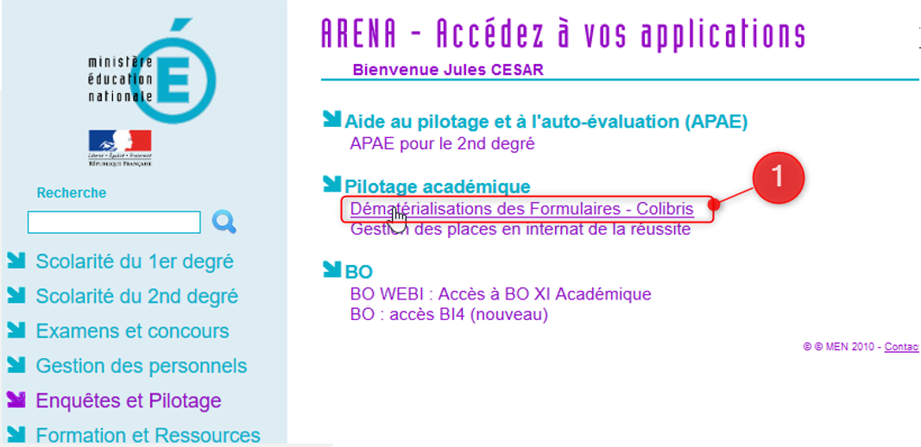
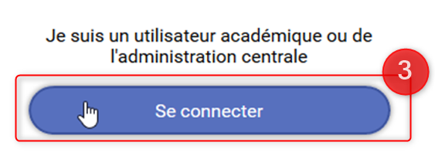
1| Se connecter à l’espace et accéder au formulaire (1/1)
Pour accéder à votre démarche, rendez-vous le portail ARENA (ou Pléiade) :
Cliquez sur « Dématérialisation des Formulaires – Colibris ».
Cliquez sur « RH - Demande de remboursement forfaitaire de cotisation PSC en santé ».
Puis cliquez sur « Se connecter » afin d’initier votre démarche.
Le formulaire à renseigner est composé de 4 pages.
1
2
3
Astuces
Vous pourrez également suivre votre dossier en cours depuis cette page grâce au code de suivi qui vous aura été communiqué automatiquement par mail ou en cliquant sur le lien Mes demandes

Slide 7
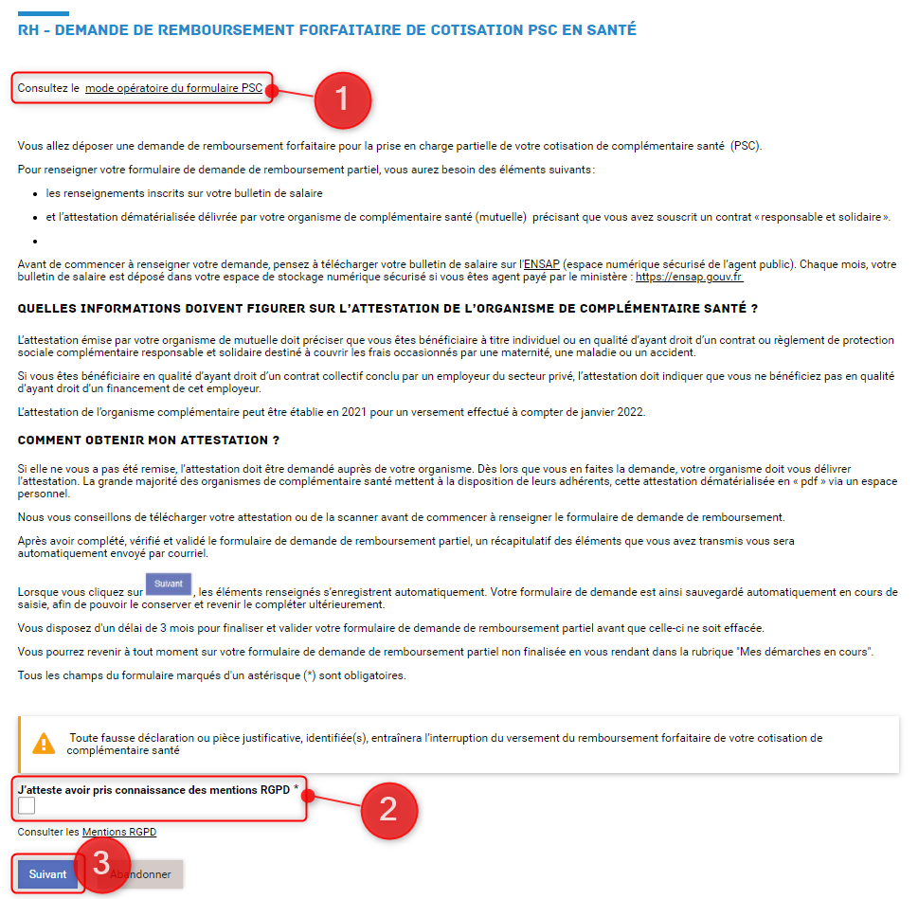
2| Remplir le formulaire (1/5)
Préparer les éléments nécessaires
Une page d’introduction s’affiche, décrivant les instructions de la démarche à suivre pour effectuer la demande. Merci de bien vouloir prendre connaissance des documents à préparer au préalable.
Le document mode opératoire est disponible en ligne.
Cochez la case attestant que vous avez pris connaissance des mentions RGPD.
Cliquez sur « Suivant » pour accéder à la suite du formulaire.
*Les champs avec une astérisque sont à renseigner obligatoirement.
1
2
3

Slide 8
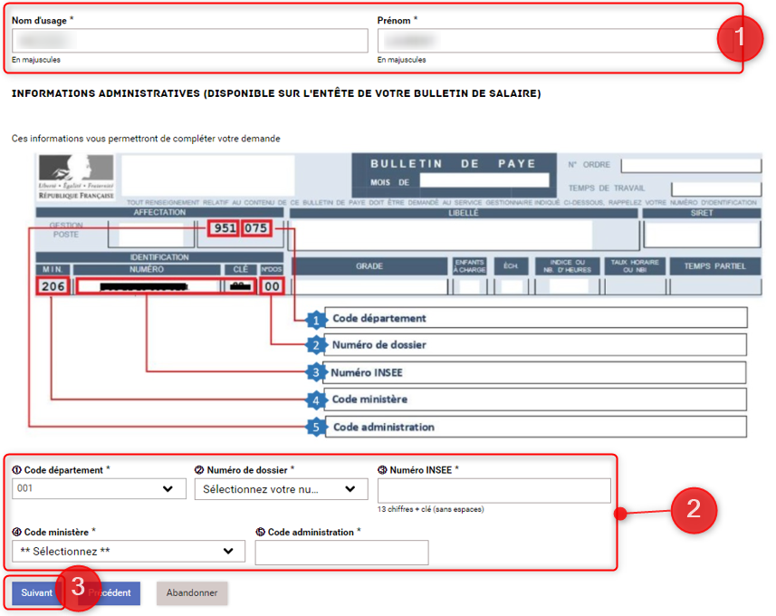
2| Remplir le formulaire (2/5)
Renseigner vos informations administratives (c.f. lexique page 16 en annexe)
La page n°2 s’affiche :
Vos informations personnelles (votre nom d’usage et votre prénom) sont pré-remplies.
Indiquez vos informations administratives (disponibles sur votre bulletin de salaire) : code département, numéro de dossier, numéro INSEE, code ministère et code administration
Cliquez sur « Suivant » lorsque tous les champs sont remplis. Les éléments renseignés s’enregistrent automatiquement.
*Les champs avec une astérisque sont à renseigner obligatoirement.
1
2
3

Slide 9
2| Remplir le formulaire (3/5)
Renseigner les informations concernant la mutuelle (c.f. lexique pages 17 à 20 en annexe) :
Informations
Après avoir complété vos informations administratives, vous allez répondre à des questions qui porteront sur votre mutuelle.
Pour en savoir plus sur les conditions d'éligibilité au remboursement forfaitaire des cotisations de protection sociale complémentaire (PSC) en santé > Tout savoir sur le dispositif de remboursement forfaitaire des cotisations de la PSC en santé
Vous allez répondre à une question qui portera sur le prélèvement sur salaire (précompte) de vos cotisations :
Votre situation correspond soit à celle d’un agent non précompté (exemple 1), soit d’un agent précompté (exemple 2). Deux exemples sont à votre disposition dans ce guide pour renseigner votre demande de remboursement.
Attention: si vous êtes adhérent à la MGEN et que votre cotisation santé est prélevée sur votre salaire, vous percevrez automatiquement le remboursement forfaitaire sur la paye de janvier sans aucune démarche à accomplir.
En fonction de votre situation, il vous sera demandé de déposer l’attestation d’affiliation transmise par votre organisme en cliquant sur l’icône « Déposez un fichier ou cliquez pour en sélectionner un ».
Quelques bonnes pratiques :
Il est recommandé de déposer la pièce justificative numérisée sous format PDF.
Vous pouvez « glisser-déposer » votre attestation. Pour numériser votre justificatif, vous pouvez le scanner ou le photographier :
assurez-vous que votre justificatif soit cadré et bien lisible ;
n’utilisez que l’un des formats compatible (Word, PDF, JPEG ou PNG) ;
la taille maximale pour votre justificatif est de 2 Mo.
Si votre pièce justificative contient plusieurs pages, qu’elle a été numérisée en plusieurs fichiers ou si votre mutuelle vous a envoyé plusieurs documents (exemple : l’attestation d’affiliation et un autre document pour le non financement de l’employeur du titulaire du contrat), il faut fusionner ces fichiers afin d’obtenir un seul document numérique (PDF ou autre format compatible).

Slide 10
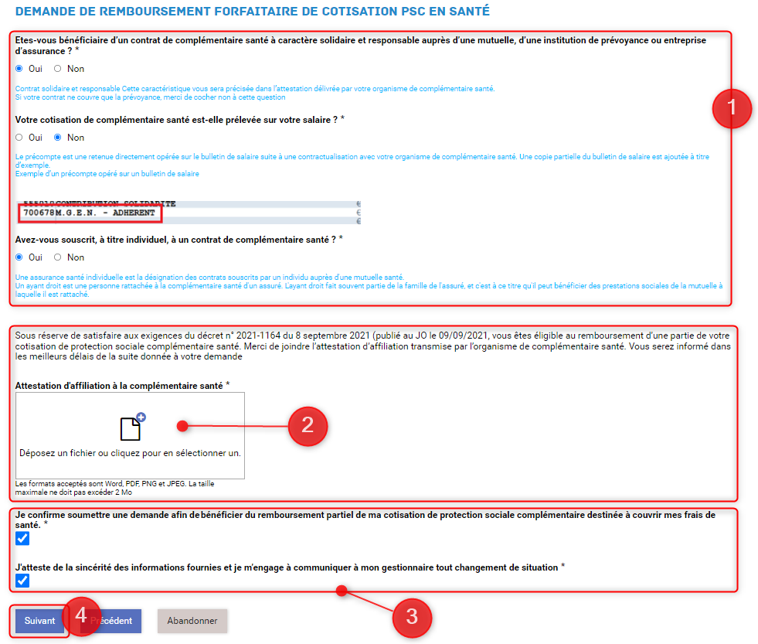
2| Remplir le formulaire (4/5)
Renseigner les informations concernant la mutuelle (c.f. lexique pages 17 à 20 en annexe) : exemple 1 : agent non précompté
Répondez aux différentes questions liées à votre complémentaire santé. Les indications en bleues vous guideront pour répondre. Selon vos réponses, des questions supplémentaires peuvent apparaitre. Si vous êtes hors précompte, vous devez normalement cocher « Oui » à la 1ère question puis « Non » à la 2^{ème.}. Indiquez ensuite si vous avez souscrit, à titre individuel, à un contrat de complémentaire santé ou non.
Déposez l’attestation d’affiliation transmise par l’organisme de complémentaire santé en cliquant sur l’icône du fichier.
Cochez les 2 cases afin de confirmer votre demande et d’attester la sincérité des informations renseignées dans le formulaire. Elles doivent être cochées obligatoirement afin de valider votre requête.
Cliquez sur « Suivant » afin de passer à la 4ème et dernière page du formulaire.
*Les champs avec une astérisque sont à renseigner obligatoirement.
1
2
3
4

Slide 11
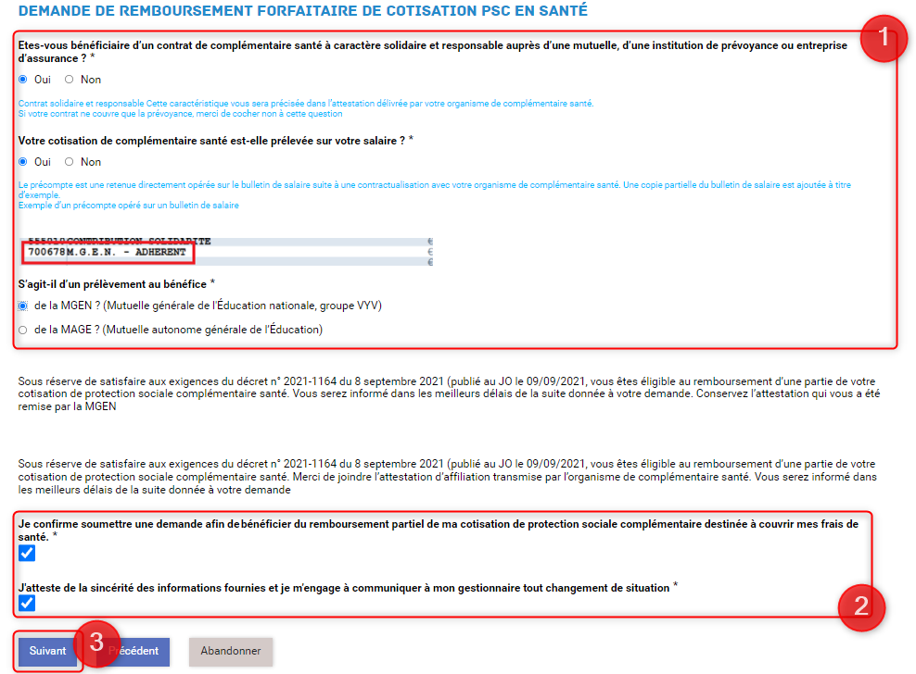
2| Remplir le formulaire (5/5)
Renseigner les informations concernant la mutuelle (c.f. lexique pages 17 à 20 en annexe) : exemple 2 : agent précompté
Répondez aux différentes questions liées à votre complémentaire santé. Les indications en bleues vous guideront pour répondre. Selon vos réponses, des questions supplémentaires peuvent apparaitre. Si vous êtes en précompte auprès de la MAGE, vous devez normalement cocher « Oui » aux 2 premières questions puis indiquer la mutuelle à laquelle vous êtes affilié: MAGE.
Cochez les 2 cases afin de confirmer votre demande et d’attester la sincérité des informations renseignées dans le formulaire. Elles doivent être cochées obligatoirement afin de valider votre requête.
Cliquez sur « Suivant » afin de passer à la 4ème et dernière page du formulaire.
*Les champs avec une astérisque sont à renseigner obligatoirement.
1
2
3

Slide 12
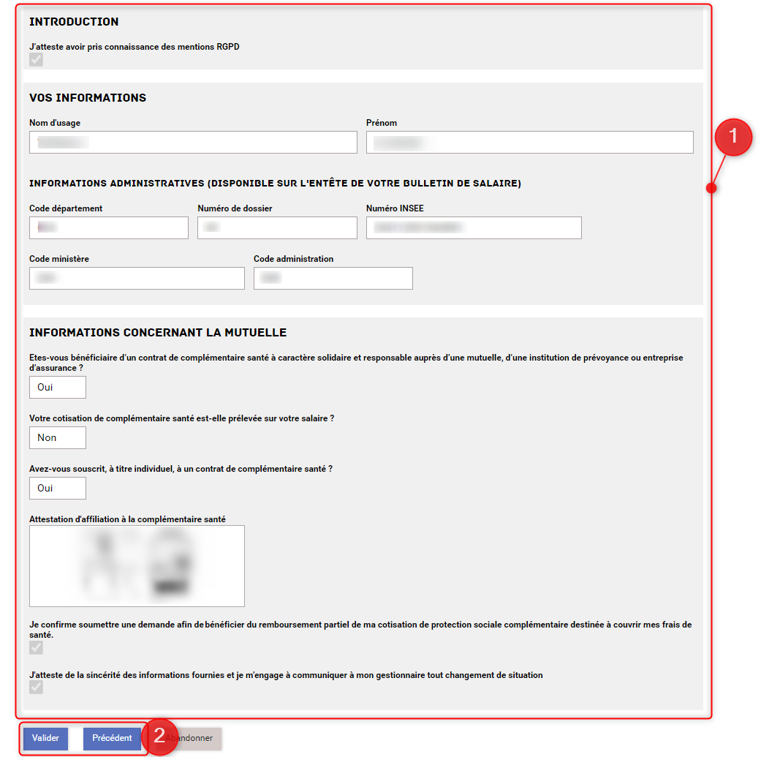
3| Valider l’envoi du formulaire (1/1)
Vérifier le contenu et valider
Sur cette 4ème et dernière page du formulaire, un récapitulatif de toutes les informations transmises est proposé avant validation et soumission de votre demande.
Effectuez une dernière relecture du contenu de vos saisies.
Cliquez sur « Valider » si les informations saisies sont correctes ou sur « Précédent » si vous remarquez une erreur dans le récapitulatif ou si vous souhaitez modifier un élément sur une des pages. Vous devrez alors répéter les mêmes actions que précédemment jusqu’à validation du formulaire.
Lorsque vous validez votre formulaire, un mail contenant le code de suivi de votre dossier sera automatiquement envoyé à votre adresse professionnelle. Ce code de suivi facilitera le suivi de votre dossier jusqu’à sa clôture. Ce mail contient aussi un récapitulatif complet de votre demande (vous avez la possibilité de l’imprimer).
1
2

Slide 13
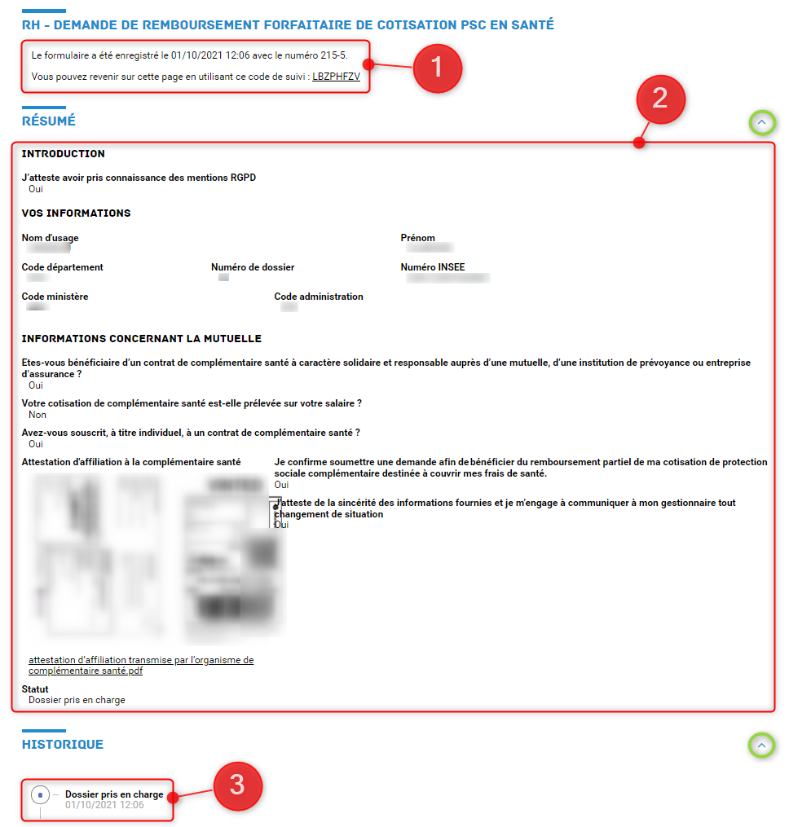
4| Récupérer le code de suivi de traitement (1/1)
Lorsque vous validez l’envoi du formulaire, une page récapitulative apparaît pour vous confirmer que votre demande est bien enregistrée. Elle est alors dans l’attente d’une prise en charge par un gestionnaire.
Vous visualisez sur cette page :
Les informations liées à votre demande, notamment le code de suivi à utiliser pour suivre votre requête.
Le résumé de votre demande.
L’historique de votre demande.
1
2
3
Astuces
Vous pouvez cliquer sur les petites flèches à droite de l’écran pour agrandir ou réduire les informations à afficher.

Slide 14
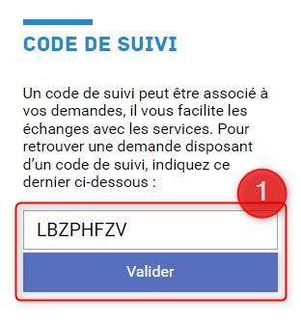
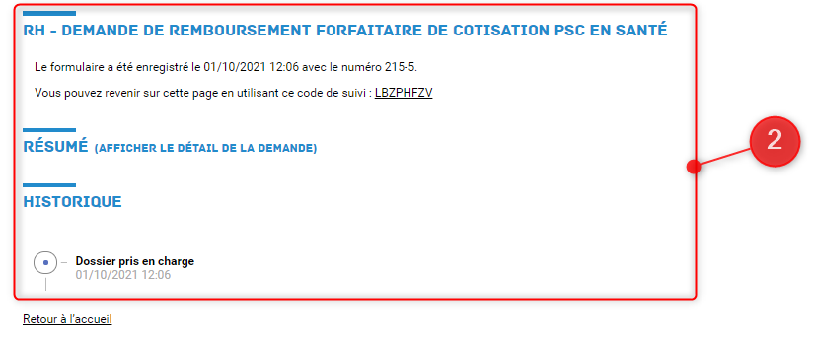
5| Suivre ma demande (1/1)
Une fois votre dossier soumis, vous pouvez y accéder à tout moment :
soit depuis le bandeau d’accueil via l’onglet « Mes demandes » ;
soit grâce au code de suivi qui vous a été communiqué.
Pour l’accès depuis le bandeau Code de suivi du portail d’accueil :
À gauche de la page d’accueil, indiquez le code de suivi puis cliquez sur « Valider ».
Vous visualisez alors le récapitulatif et le statut de votre demande.
1
2
Information
Nous vous rappelons que votre employeur peut procéder à tout moment à un contrôle. Dans ce cas, vous disposerez d’un délai de deux mois à compter de la notification du contrôle pour produire tous documents justifiant que vous remplissez les conditions d’éligibilité au remboursement sous peine d’interruption du versement de ce remboursement.

Slide 15
ANNEXE : LEXIQUE

Slide 16
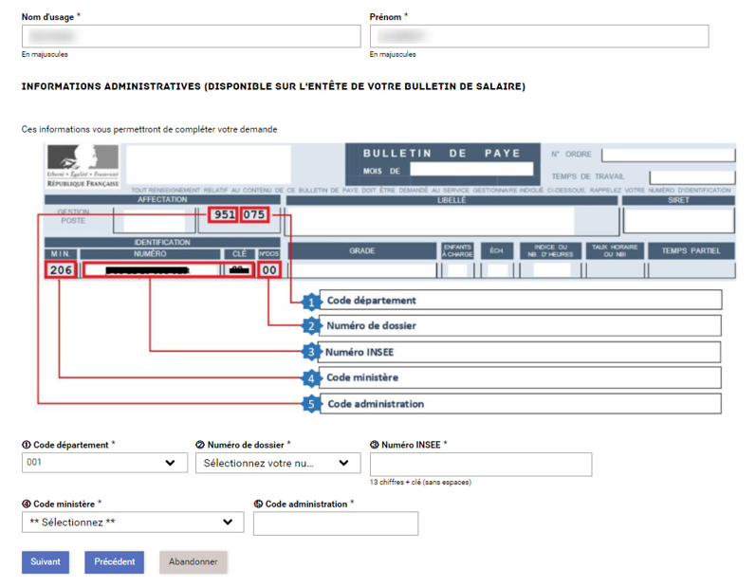
Annexe : Lexique
Informations liées à la page 2 du formulaire COLIBRIS : « Vos informations »
L’identification d’un agent sur son bulletin de salaire se compose notamment :
d’un numéro de dossier (NUDOS) ;
du numéro INSEE et de sa clé ;
et du code Ministère.
Numéro de dossier* : Le numéro de dossier est inscrit sur vos bulletins de salaire (2 caractères 00, 10, 20…), il permet la prise en charge d’un agent sous plusieurs situations différentes.
Numéro INSEE* : Il s’agit de votre numéro de sécurité sociale, il est inscrit sur votre carte Vitale, sur votre attestation de droits ainsi que sur vos bulletins de salaire. Tout agent est censé avoir un numéro INSEE complet (composé de 13 chiffres : les 2 derniers représentent la clé de contrôle). Un contrôle est mis en place en vue d’éviter les erreurs de saisie.
Code ministère*: Il est inscrit sur vos bulletins de salaire (structures sur budget général de l’État) :
206 Éducation nationale
238 Enseignement supérieur, recherche et innovation
2
3
4

Slide 17
Annexe : Lexique
Informations liées à la page 3 du formulaire COLIBRIS : « Informations concernant la mutuelle »
Pour être éligibles au remboursement, les cotisations de PSC doivent :
Financer une couverture de frais de santé : maladie, maternité ou accident ;
Être payées par la personne en qualité de titulaire ou d’ayant droit du contrat ;
Être versées à un organisme complémentaire : mutuelles, compagnies d’assurance ou institutions de prévoyance.
Le précompte de cotisations de complémentaire santé : c’est une retenue directement prélevée sur votre bulletin de salaire suite à une contractualisation entre l’employeur et l’organisme de complémentaire santé, sous réserve d’avoir choisi le précompte des cotisations sur la rémunération (et non un prélèvement sur compte bancaire ou un paiement direct auprès de l’organisme de complémentaire santé). Une copie partielle du bulletin de salaire est ajoutée à titre d’exemple.

Slide 18
Annexe : Lexique
Informations liées à la page 3 du formulaire COLIBRIS : « Informations concernant la mutuelle »
La complémentaire santé souscrit à titre individuelle : c’est la désignation d’un contrat souscrit de manière indépendante par un individu auprès d’une mutuelle. (par opposition au contrat collectif à adhésion obligatoire).
L’ayant droit : C’est une personne rattachée à la complémentaire santé du titulaire du contrat. L'ayant droit fait souvent partie de la famille de l'assuré, et c'est à ce titre qu'il peut bénéficier des prestations sociales de la mutuelle à laquelle il est rattaché. Les cotisations versées en qualité d’ayant droit sont éligibles au remboursement.
C’est le cas, par exemple :
- lorsque la personne est ayant droit du contrat de son conjoint également agent public ;
- lorsque la personne est ayant droit d’un salarié qui bénéficie d’un contrat collectif obligatoire conclu par une entreprise du secteur privé pour ses salariés. Dans ce cas, le remboursement n’est possible qu’à la condition que l’employeur ayant mis en place ce contrat collectif ne participe pas au financement de la part de l’ayant droit.

Slide 19
Annexe : Lexique
Informations liées à la page 3 du formulaire COLIBRIS : « Informations concernant la mutuelle »
Le contrat collectif : C’est un contrat d’assurance de personnes passé entre un organisme assureur et une entreprise. Il est collectif car les clauses du dit contrat concernent tout ou partie du personnel employé par l’entreprise.
Les cotisations versées en qualité de titulaire d’un contrat de PSC ne sont pas éligibles lorsqu’elles font déjà l’objet d’un financement en totalité ou en partie par l’établissement et que cette participation est attribuée individuellement. Cette situation correspond, par exemple, aux personnels qui bénéficient d’un contrat collectif en l’application de dispositions particulières.

Slide 20
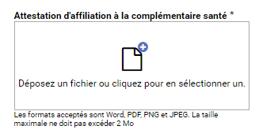
Annexe : Lexique
Informations liées à la page 3 du formulaire COLIBRIS : « Informations concernant la mutuelle »
L’attestation de l’organisme complémentaire :
Elle peut être établie sur l’année 2021 pour un versement effectué à compter de l’année 2022. Une attestation émise cette année sera valable pour demander le remboursement à compter du 1er janvier 2022. Il n’est pas nécessaire de solliciter chaque année le versement du remboursement.
Tout changement dans votre situation individuelle, qui aurait pour conséquence de modifier vos droits au remboursement, devra être signalé à votre service gestionnaire.
Votre service de gestion a la possibilité de mettre en œuvre, à tout moment, un contrôle selon les modalités et la périodicité de son choix, pendant toute la durée du dispositif.
Tous les documents justifiant de votre éligibilité au versement du remboursement doivent être transmis à votre service de gestion, dans un délai de deux mois à compter de la notification du contrôle, sous peine d’interruption du versement du remboursement.

